Slide 1
Модуль 17: Создание небольшой сети
Материалы для инструктора
Введение в сети v7.0 (ITN)

Slide 2
Модуль 17: Создание небольшой сети
Введение в сети v7.0 (ITN)
Notes:
Программа сетевой академии Cisco
Введение в сети v 7.0 (ITN)
Модуль 17: Создание небольшой сети

Slide 3
Цели модуля
Название модуля: Создание небольшой сети
Цель модуля : реализовать проект небольшой сети, включающей маршрутизатор, коммутатор и конечные устройства.
Название темы | Тема Цель
Устройства в небольшой сети | Определите устройства, используемые в небольшой сети.
Малые сетевые приложения и протоколы | Определите протоколы и приложения, используемые в небольшой сети.
Масштабирование до более крупных сетей | Объясните, как небольшая сеть служит основой более крупных сетей.
Проверить подключение | Используйте выходные данные команд ping и tracert для проверки подключения и определения относительной производительности сети.
Команды хоста и IOS | Используйте команды хоста и IOS для получения информации об устройствах в сети.
Методологии устранения неполадок | Опишите общие методики устранения неполадок в сети.
Сценарии устранения неполадок | Устранение неполадок с устройствами в сети.
Notes:
3
17.0.2

Slide 4
17.1 Устройства в малой сети
Notes:
17 - Создайте небольшую сеть
17.1 – Устройства в небольшой сети

Slide 5
Устройства в небольшой сети
Топологии малой сети
Большинство предприятий — небольшие, большинство бизнес-сетей также небольшие.
Проектирование небольшой сети обычно простое.
Небольшие сети обычно имеют одно WAN-подключение, предоставляемое DSL, кабелем или Ethernet-подключением.
Крупным сетям требуется ИТ-отдел для обслуживания, защиты и устранения неполадок сетевых устройств, а также для защиты организационных данных. Небольшие сети управляются местным ИТ-специалистом или контрактным специалистом.
Notes:
17 – Создайте небольшую сеть
17.1 – Устройства в небольшой сети
17.1.1 – Топологии малых сетей

Slide 6
Устройства в небольшой сети
Выбор устройства для небольшой сети
Как и большие сети, малые сети требуют планирования и проектирования для удовлетворения требований пользователей. Планирование гарантирует, что все требования, факторы стоимости и варианты развертывания будут должным образом учтены. Одним из первых соображений при проектировании является тип промежуточных устройств, которые будут использоваться для поддержки сети.
Факторы, которые необходимо учитывать при выборе сетевых устройств, включают:
  расходы
  скорость и типы портов/интерфейсов
  расширяемость
  функции и службы операционной системы
Notes:
17 – Создайте небольшую сеть
17.1 – Устройства в небольшой сети
17.1.2 – Выбор устройства для небольшой сети

Slide 7
Устройства в небольшой сети
IP-адресация для небольшой сети
При реализации сети создайте схему IP-адресации и используйте ее. Все хосты и устройства в объединенной сети должны иметь уникальный адрес. Устройства, которые будут учитываться в схеме IP-адресации, включают следующее:
  Устройства конечного пользователя — количество и тип подключений (т. е. проводные, беспроводные, удаленный доступ)
  Серверы и периферийные устройства (например, принтеры и камеры видеонаблюдения)
  Промежуточные устройства, включая коммутаторы и точки доступа
Рекомендуется планировать, документировать и поддерживать схему IP-адресации на основе типа устройства. Использование запланированной схемы IP-адресации упрощает идентификацию типа устройства и устранение неполадок.
Notes:
17 – Создайте небольшую сеть
17.1 – Устройства в небольшой сети
17.1.3 – IP-адресация для небольшой сети

Slide 8
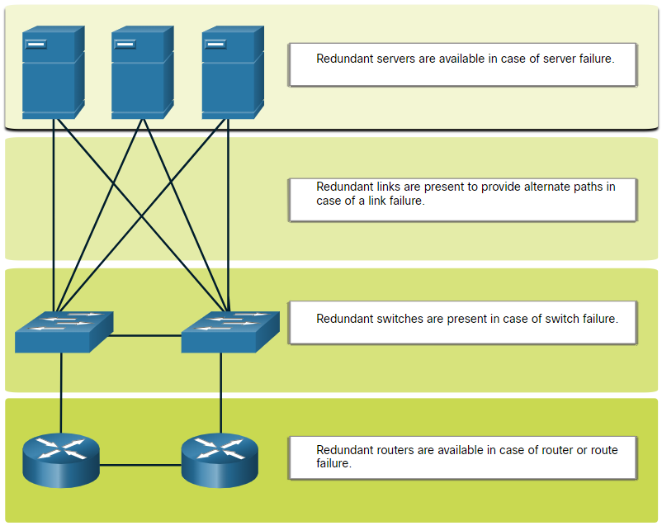
Устройства в небольшой сети
Избыточность в небольшой сети
Для поддержания высокой степени надежности требуется избыточность в конструкции сети. Избыточность помогает устранить отдельные точки отказа.
Избыточность может быть достигнута путем установки дублирующего оборудования. Также ее можно достичь путем предоставления дублирующих сетевых соединений для критических зон.
Notes:
17 – Создайте небольшую сеть
17.1 – Устройства в небольшой сети
17.1.4 – Избыточность в небольшой сети

Slide 9
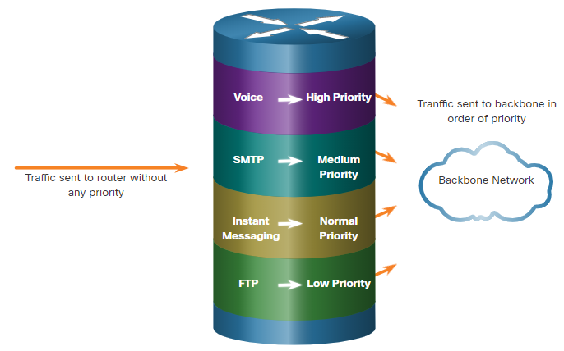
Устройства в малой сети
Управление трафиком
Целью хорошего проектирования сети является повышение производительности труда сотрудников и минимизация простоев сети.
Маршрутизаторы и коммутаторы в небольшой сети должны быть настроены для поддержки трафика в реальном времени, например, голоса и видео, соответствующим образом относительно другого трафика данных. Хороший сетевой дизайн будет реализовывать качество обслуживания (QoS).
Приоритетная очередь имеет четыре очереди. Очередь с высоким приоритетом всегда очищается первой.
Notes:
17 – Создайте небольшую сеть
17.1 – Устройства в небольшой сети
17.1.5 – Управление дорожным движением
17.1.6 – Проверьте свое понимание – Устройства в небольшой сети

Slide 10
17.2 Малые сетевые приложения и протоколы
Notes:
17 - Создайте небольшую сеть
17.2 - Малые сетевые приложения и протоколы

Slide 11
Малые сетевые приложения и протоколы
Распространенные приложения
После того, как вы настроили ее, вашей сети все еще нужны определенные типы приложений и протоколов для работы. Сеть полезна ровно настолько, насколько полезны приложения, которые в ней находятся.
Существует два вида программ или процессов, обеспечивающих доступ к сети:
  Сетевые приложения : приложения, реализующие протоколы прикладного уровня и способные напрямую взаимодействовать с нижними уровнями стека протоколов.
  Службы прикладного уровня : для приложений, не поддерживающих работу в сети, программы, которые взаимодействуют с сетью и подготавливают данные для передачи.
Notes:
17 – Создайте небольшую сеть
17.2 – Малые сетевые приложения и протоколы
17.2.1 – Общие приложения

Slide 12
Малые сетевые приложения и протоколы
Распространенные протоколы
Сетевые протоколы поддерживают приложения и службы, используемые сотрудниками в небольшой сети.
Сетевым администраторам обычно требуется доступ к сетевым устройствам и серверам. Два наиболее распространенных решения для удаленного доступа — Telnet и Secure Shell (SSH).
Протокол передачи гипертекста (HTTP) и защищенный протокол передачи гипертекста (HTTP) используются между веб-клиентами и веб-серверами.
Для отправки электронной почты используется протокол SMTP (Simple Mail Transfer Protocol), для получения электронной почты клиенты используют почтовый протокол POP3 (Post Office Protocol) или протокол доступа к электронной почте в Интернете (Internet Mail Access Protocol) (IMAP).
Протокол передачи файлов (FTP) и протокол защищенной передачи файлов (SFTP) используются для загрузки и выгрузки файлов между клиентом и FTP-сервером.
Протокол динамической конфигурации хоста (DHCP) используется клиентами для получения конфигурации IP от DHCP-сервера.
Служба доменных имен (DNS) преобразует доменные имена в IP-адреса.
Примечание : сервер может предоставлять несколько сетевых услуг. Например, сервер может быть сервером электронной почты, FTP и SSH.
Notes:
17 – Создайте небольшую сеть
17.2 – Малые сетевые приложения и протоколы
17.2.2 – Общие протоколы

Slide 13
Малые сетевые приложения и протоколы
Распространенные протоколы (продолжение)
Эти сетевые протоколы составляют основной набор инструментов сетевого специалиста, определяя:
Процессы на обоих концах сеанса связи.
Типы сообщений.
Синтаксис сообщений.
Значение информационных полей.
Как отправляются сообщения и какой ответ ожидается.
Взаимодействие со следующим нижним слоем.
Многие компании придерживаются политики использования защищенных версий этих протоколов (например, SSH, SFTP и HTTPS) везде, где это возможно.
Notes:
17 – Создайте небольшую сеть
17.2 – Малые сетевые приложения и протоколы
17.2.2 – Общие протоколы (продолжение)

Slide 14
Малые сетевые приложения и протоколы
Голосовые и видеоприложения
Сегодня компании все чаще используют IP-телефонию и потоковое мультимедиа для общения с клиентами и деловыми партнерами, а также предоставляют своим сотрудникам возможность работать удаленно.
Сетевой администратор должен убедиться, что в сети установлено соответствующее оборудование и что сетевые устройства настроены для обеспечения приоритетной доставки.
Факторы, которые администратор небольшой сети должен учитывать при поддержке приложений реального времени:
    Инфраструктура — имеет ли она возможности и возможности для поддержки приложений реального времени?
    VoIP — VoIP обычно дешевле IP-телефонии, но за счет качества и функций.
    IP-телефония — использует выделенные серверы для управления вызовами и сигнализации.
    Приложения реального времени — сеть должна поддерживать механизмы качества обслуживания (QoS) для минимизации проблем с задержками. Протокол передачи данных в реальном времени (RTP) и протокол управления передачей в реальном времени (RTCP) и два протокола, поддерживающие приложения реального времени.
Notes:
17 – Создайте небольшую сеть
17.2 – Малые сетевые приложения и протоколы
17.2.3 – Голосовые и видеоприложения
17.2.4 – Проверьте свое понимание – Малые сетевые приложения и протоколы

Slide 15
17.3 Масштабирование до более крупных сетей
Notes:
17.0 Создание небольшой сети
17.3 Масштабирование до более крупных сетей

Slide 16
Масштабирование до более крупных сетей
Рост небольших сетей
Рост — естественный процесс для многих малых предприятий, и их сети должны расти соответственно. В идеале у администратора сети есть достаточно времени для принятия разумных решений о расширении сети в соответствии с ростом компании.
Для масштабирования сети необходимы несколько элементов:
  Сетевая документация - Физическая и логическая топология
  Инвентаризация устройств — список устройств, которые используют или составляют сеть.
  Бюджет — детализированный ИТ-бюджет, включая бюджет на закупку оборудования на финансовый год.
  Анализ трафика . Протоколы, приложения и службы, а также их соответствующие требования к трафику должны быть документированы.
Эти элементы используются для принятия решений, сопровождающих масштабирование небольшой сети.
Notes:
17 – Создайте небольшую сеть
17.3 – Масштабирование для более крупных сетей
17.3.1 – Небольшой рост сети

Slide 17
Анализ протоколов масштабирования для более крупных сетей
Важно понимать тип трафика, проходящего через сеть, а также текущий поток трафика. Существует несколько инструментов управления сетью, которые можно использовать для этой цели.
Для определения схем транспортных потоков важно сделать следующее:
  Записывайте трафик в часы пиковой нагрузки, чтобы получить хорошее представление о различных типах трафика.
  Выполняйте захват на разных сегментах сети и устройствах, поскольку часть трафика будет локальным для определенного сегмента.
  Информация, собранная анализатором протоколов, оценивается на основе источника и назначения трафика, а также типа отправляемого трафика.
  Этот анализ можно использовать для принятия решений о том, как эффективнее управлять дорожным движением.
Notes:
17 – Создайте небольшую сеть
17.3 – Масштабирование для более крупных сетей
17.3.2 – Анализ протокола

Slide 18
Масштабирование до более крупных сетей
Использование сети сотрудниками
Многие операционные системы предоставляют встроенные инструменты для отображения такой информации об использовании сети. Эти инструменты могут использоваться для захвата «моментального снимка» информации, например:
  ОС и версия ОС
  Загрузка ЦП
  Использование оперативной памяти
  Использование привода
  Несетевые приложения
  Сетевые приложения
Документирование снимков для сотрудников небольшой сети за определенный период времени очень полезно для выявления меняющихся требований к протоколам и связанных с ними потоков трафика.
Notes:
17 – Создайте небольшую сеть
17.3 – Масштабирование для более крупных сетей
17.3.3 – Использование сети сотрудниками
17.3.4 – Проверьте свое понимание – Масштабирование до более крупных сетей

Slide 19
17.4 Проверка подключения
Notes:
17.0 Создание небольшой сети
17.4 Проверка подключения

Slide 20
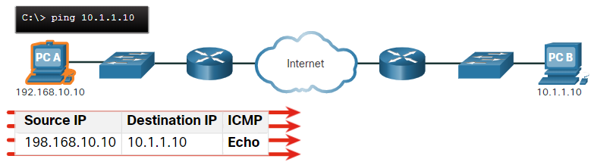
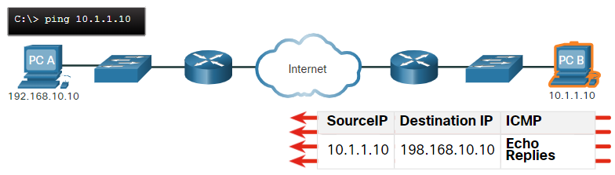
Проверьте подключение
Проверьте подключение с помощью Ping
Независимо от того, небольшая ли у вас новая сеть или вы масштабируете существующую, вам всегда нужно будет иметь возможность проверить, правильно ли ваши компоненты подключены друг к другу и к Интернету.
Команда ping, доступная в большинстве операционных систем, является наиболее эффективным способом быстрой проверки соединения уровня 3 между исходным и целевым IP-адресами.
Команда ping использует эхо-сообщения (ICMP Type 8) и эхо-ответы (ICMP Type 0) протокола управляющих сообщений Интернета (ICMP).
Notes:
17 – Создайте небольшую сеть
17.4 – Проверка подключения
17.4.1 – Проверка подключения с помощью Ping

Slide 21
Проверка подключения
Проверка подключения с помощью Ping (продолжение)
На хосте Windows 10 команда ping отправляет четыре последовательных эхо-сообщения ICMP и ожидает четыре последовательных эхо-ответа ICMP от получателя. Команда IOS ping отправляет пять эхо-сообщений ICMP и отображает индикатор для каждого полученного эхо-ответа ICMP.
Индикаторы пинга IOS следующие:
Элемент | Описание
! | Восклицательный знак указывает на успешное получение эхо-ответного сообщения. Он проверяет соединение уровня 3 между источником и местом назначения.
. | Точка означает, что время ожидания эхо-ответного сообщения истекло. Это указывает на то, что где-то на пути возникла проблема со связью.
У | Заглавная буква U указывает на то, что маршрутизатор на пути ответил сообщением об ошибке ICMP Type 3 «адресат недоступен». Возможные причины включают в себя то, что маршрутизатор не знает направления к сети назначения или не может найти хост в сети назначения.
Примечание: Другие возможные ответы ping включают Q, M, ? или &. Однако их значение выходит за рамки этого модуля.
Notes:
17 – Создайте небольшую сеть
17.4 – Проверка подключения
17.4.1 – Проверка подключения с помощью Ping (продолжение)

Slide 22
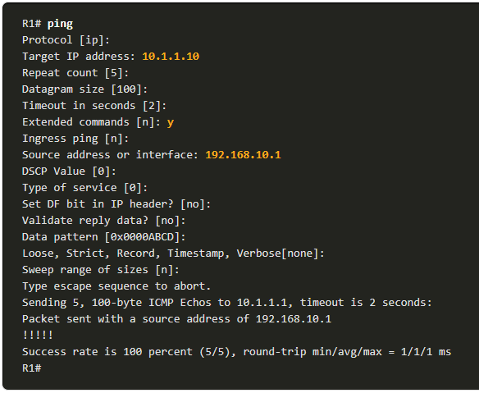
Проверка подключения
Расширенный пинг
Cisco IOS предлагает «расширенный» режим команды ping .
Расширенный пинг вводится в привилегированном режиме EXEC путем ввода ping без IP-адреса назначения. Затем вам будет предоставлено несколько подсказок для настройки расширенного пинга .
Примечание: нажатие Enter принимает указанные значения по умолчанию. Команда ping ipv6 используется для расширенных пингов IPv6.
Notes:
17 – Создайте небольшую сеть
17.4 – Проверка подключения
17.4.2 – Расширенный пинг

Slide 23
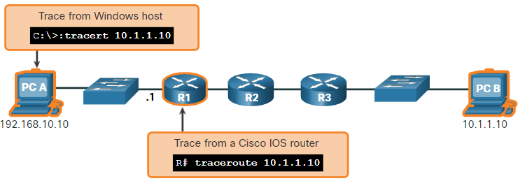
Проверьте подключение
Проверьте подключение с помощью Traceroute
Команда ping полезна для быстрого определения наличия проблем с подключением на уровне 3. Однако она не определяет, где на пути расположена проблема.
Traceroute может помочь обнаружить проблемные области уровня 3 в сети. Трассировка возвращает список переходов, когда пакет маршрутизируется через сеть.
Синтаксис команды трассировки различается в зависимости от операционных систем.
Notes:
17 – Создайте небольшую сеть
17.4 – Проверка подключения
17.4.3 – Проверка подключения с помощью Traceroute

Slide 24
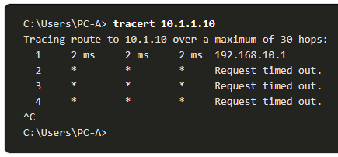
Проверка подключения
Проверка подключения с помощью Traceroute (продолжение)
Ниже приведен пример вывода команды tracert на хосте Windows 10.
Примечание: для прерывания tracert в Windows используйте сочетание клавиш Ctrl-C .
Единственный успешный ответ был от шлюза на R1. Запросы трассировки к следующему хопу истекли, как указано звездочкой (*), что означает, что маршрутизатор следующего хопа не ответил или произошел сбой в сетевом пути. В этом примере, по-видимому, есть проблема между R1 и R2.
Notes:
17 – Создайте небольшую сеть
17.4 – Проверка подключения
17.4.3 – Проверка подключения с помощью Traceroute (продолжение)

Slide 25
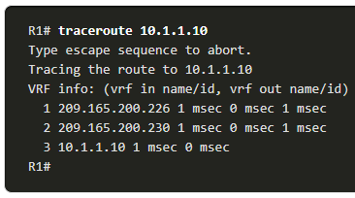
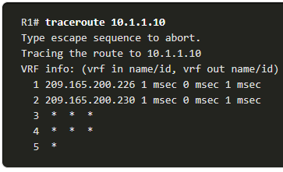
Проверка подключения
Проверка подключения с помощью Traceroute (продолжение)
Ниже приведены примеры выходных данных команды traceroute с маршрутизатора R1:
  Слева трассировка подтвердила, что удалось успешно достичь ПК B.
  Справа хост 10.1.1.10 недоступен, а в выходных данных отображаются звездочки, где время ожидания ответа истекло. Время ожидания указывает на потенциальную проблему сети.
  Используйте Ctrl-Shift-6 для прерывания трассировки маршрута в Cisco IOS.
Примечание : реализация traceroute в Windows (tracert) отправляет запросы ICMP Echo. Cisco IOS и Linux используют UDP с недопустимым номером порта. Конечный пункт назначения вернет сообщение ICMP о недоступности порта.
Notes:
17 – Создайте небольшую сеть
17.4 – Проверка подключения
17.4.3 – Проверка подключения с помощью Traceroute (продолжение)

Slide 26
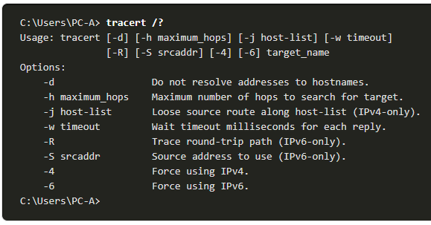
Проверка расширенной трассировки подключения
Подобно расширенной команде ping , существует также расширенная команда traceroute . Она позволяет администратору настраивать параметры, связанные с работой команды.
Windows tracert позволяет вводить несколько параметров через опции в командной строке. Однако она не управляется, как расширенная команда traceroute IOS. Следующий вывод отображает доступные опции для команды Windows tracert :
Notes:
17 – Создайте небольшую сеть
17.4 – Проверка подключения
17.4.4 – Расширенная трассировка маршрута

Slide 27
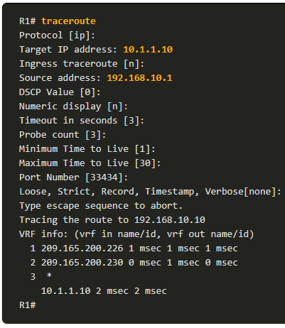
Проверка расширенной трассировки подключения (продолжение)
трассировки маршрута Cisco IOS позволяет пользователю создавать специальный тип трассировки, настраивая параметры, связанные с работой команды.
Расширенная трассировка вводится в привилегированном режиме EXEC путем ввода traceroute без IP-адреса назначения. IOS проведет вас через параметры команды, представив ряд подсказок, связанных с настройкой всех различных параметров.
Примечание : нажатие Enter принимает указанные значения по умолчанию.
Notes:
17 – Создайте небольшую сеть
17.4 – Проверка подключения
17.4.4 – Расширенная трассировка (продолжение)

Slide 28
Проверка базового уровня подключения к сети
Одним из наиболее эффективных инструментов мониторинга и устранения неполадок производительности сети является установление базового уровня сети.
Один из методов запуска базовой линии — копирование и вставка результатов выполненных ping, trace или других соответствующих команд в текстовый файл. Эти текстовые файлы могут быть снабжены временной меткой с указанием даты и сохранены в архиве для последующего извлечения и сравнения.
Среди вопросов, которые следует учитывать, — сообщения об ошибках и время отклика от хоста к хосту.
Корпоративные сети должны иметь обширные базовые линии; более обширные, чем мы можем описать в этом курсе. Для хранения и обслуживания базовой информации доступны профессиональные программные инструменты.
Notes:
17 – Создайте небольшую сеть
17.4 – Проверка подключения
17.4.5 – Базовый уровень сети

Slide 29
проверка подключения
– проверка задержки сети с помощью Ping и Traceroute
В этой лабораторной работе вы выполните следующие задачи:
Часть 1: Использование Ping для документирования сетевой задержки
Часть 2: Использование Traceroute для документирования сетевой задержки
Notes:
17 – Создайте небольшую сеть
17.4 – Проверка подключения
17.4.6 – Лабораторная работа – Тестирование задержки сети с помощью Ping и Traceroute

Slide 30
17.5 Команды хоста и IOS
Notes:
17.0 Создание небольшой сети
17.5 Команды хоста и IOS

Slide 31
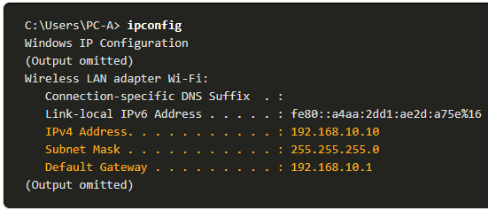
хоста и команд IOS на хосте Windows
В Windows 10 вы можете получить доступ к сведениям об IP-адресе из Центра управления сетями и общим доступом , чтобы быстро просмотреть четыре важных параметра: адрес, маску, маршрутизатор и DNS. Или вы можете ввести команду ipconfig в командной строке компьютера Windows.
Используйте команду ipconfig /all для просмотра MAC-адреса, а также ряда сведений, касающихся адресации уровня 3 устройства.
Если хост настроен как DHCP-клиент, конфигурацию IP-адреса можно обновить с помощью команд ipconfig /release и ipconfig /renew .
Служба DNS-клиента на ПК с Windows также оптимизирует производительность разрешения имен DNS, сохраняя ранее разрешенные имена в памяти. Команда ipconfig / displaydns отображает все кэшированные записи DNS в компьютерной системе Windows.
Notes:
17 – Создайте небольшую сеть
17.5 - Команды хоста и IOS
17.5.1 – Конфигурация IP на хосте Windows

Slide 32
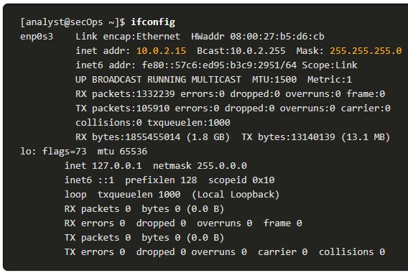
хоста и команд IOS на хосте Linux
Проверка настроек IP с помощью графического интерфейса на компьютере с Linux будет отличаться в зависимости от дистрибутива Linux и интерфейса рабочего стола.
В командной строке используйте команду ifconfig для отображения состояния текущих активных интерфейсов и их IP-конфигурации.
Linux ip address используется для отображения адресов и их свойств. Она также может использоваться для добавления или удаления IP-адресов.
Примечание: отображаемый вывод может отличаться в зависимости от дистрибутива Linux.
Notes:
17 – Создайте небольшую сеть
17.5 - Команды хоста и IOS
17.5.2 – Конфигурация IP на хосте Linux

Slide 33
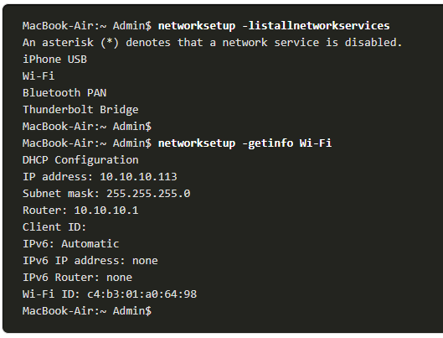
хоста и команд IOS на хосте macOS
В графическом интерфейсе хоста Mac откройте «Настройки сети» > «Дополнительно», чтобы получить информацию об IP-адресе.
Команду ifconfig также можно использовать для проверки конфигурации IP-интерфейса в командной строке.
Другие полезные команды macOS для проверки настроек IP-адреса хоста включают networksetup -listallnetworkservices и networksetup -getinfo < сетевая служба > .
Notes:
17 – Создайте небольшую сеть
17.5 - Команды хоста и IOS
17.5.3 – Конфигурация IP на хосте macOS

Slide 34
Команды хоста и
IOS Команда arp
Команда arp выполняется из командной строки Windows, Linux или Mac. Команда выводит список всех устройств, которые в данный момент находятся в кэше ARP хоста.
Команда arp -a отображает известные IP-адреса и привязки MAC-адресов. Кэш ARP отображает только информацию с устройств, к которым недавно осуществлялся доступ.
Чтобы убедиться, что кэш ARP заполнен, отправьте команду ping на устройство, чтобы оно имело запись в таблице ARP.
Кэш можно очистить с помощью команды netsh interface ip delete arpcache в случае, если администратор сети захочет повторно заполнить кэш обновленной информацией.
  Примечание : для использования команды netsh interface ip delete arpcache вам могут потребоваться права администратора на хосте .
Notes:
17 – Создайте небольшую сеть
17.5 - Команды хоста и IOS
17.5.4 – Команда arp

Slide 35
Команды хоста и IOS
Повторение общих команд show
Команда | Описание
показать текущую конфигурацию | Проверяет текущую конфигурацию и настройки
показать интерфейсы | Проверяет состояние интерфейса и отображает любые сообщения об ошибках.
показать ip интерфейс | Проверяет информацию уровня 3 интерфейса
показать арп | Проверяет список известных хостов в локальных сетях Ethernet.
показать ip маршрут | Проверяет информацию о маршрутизации уровня 3
показать протоколы | Проверяет, какие протоколы работают
показать версию | Проверяет память, интерфейсы и лицензии устройства
Notes:
17 – Создайте небольшую сеть
17.5 - Команды хоста и IOS
17.5.5 – Повторное рассмотрение общих команд show

Slide 36
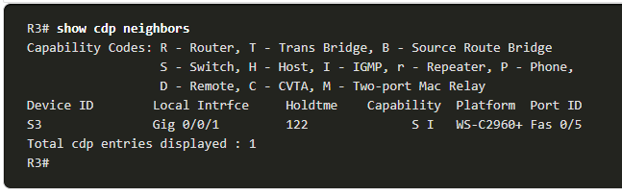
Команды хоста и IOS Команда show cdp neighbors
CDP предоставляет следующую информацию о каждом соседнем устройстве CDP:
  Идентификаторы устройств — настроенное имя хоста коммутатора, маршрутизатора или другого устройства.
  Список адресов — до одного адреса сетевого уровня для каждого поддерживаемого протокола.
  Идентификатор порта — имя локального и удаленного порта в виде строки символов ASCII, например FastEthernet 0/0.
  Список возможностей — является ли конкретное устройство коммутатором уровня 2 или коммутатором уровня 3
  Платформа — аппаратная платформа устройства.
  Команда show cdp neighbors detail показывает IP-адрес соседнего устройства.
Notes:
17 – Создайте небольшую сеть
17.5 - Команды хоста и IOS
17.5.6 – Команда show cdp neighbors

Slide 37
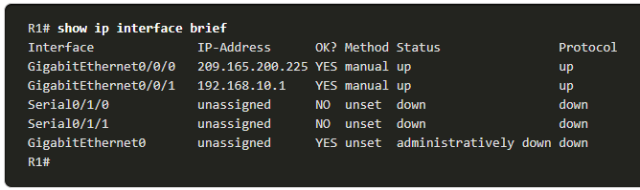
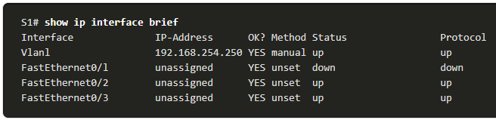
Команды хоста и IOS. Команда show ip interface brief.
Одной из наиболее часто используемых команд является команда show ip interface brief . Эта команда обеспечивает более сокращенный вывод, чем команда show ip interface . Она обеспечивает сводку ключевой информации для всех сетевых интерфейсов маршрутизатора.
Notes:
17 – Создайте небольшую сеть
17.5 - Команды хоста и IOS
17.5.7 – Команда show ip interface brief

Slide 38
о командах хоста и IOS
– Команда show version
В этом видео будет продемонстрировано использование команды show version для просмотра информации о маршрутизаторе.
Notes:
17 – Создайте небольшую сеть
17.5 - Команды хоста и IOS
17.5.8 – Видео – Команда show version

Slide 39
Host и IOS Команды
Pack Tracer – Интерпретация вывода команды show
Это занятие предназначено для закрепления использования команд show маршрутизатора . Вам не нужно настраивать, а скорее анализировать вывод нескольких команд show.
Notes:
17 – Создайте небольшую сеть
17.5 - Команды хоста и IOS
17.5.9 – Packet Tracer – Интерпретация выходных данных команды show

Slide 40
17.6 Методологии устранения неполадок

Slide 41
Методологии устранения неполадок
Основные подходы к устранению неполадок
Шаг | Описание
Шаг 1. Определите проблему | Это первый шаг в процессе устранения неполадок. Хотя на этом этапе можно использовать инструменты, беседа с пользователем часто бывает очень полезной.
Шаг 2. Создание теории вероятных причин. | После того, как проблема выявлена, попытайтесь сформулировать теорию вероятных причин. Этот шаг часто позволяет выявить более чем несколько вероятных причин проблемы.
Шаг 3. Проверка теории для определения причины | Основываясь на вероятных причинах, проверьте свои теории, чтобы определить, какая из них является причиной проблемы. Технический специалист может применить быстрое исправление, чтобы проверить, решит ли оно проблему. Если быстрое решение проблемы не решило ее, возможно, вам придется изучить ее более подробно, чтобы установить точную причину.
Шаг 4. Разработайте план действий и реализуйте решение | После того, как вы определили точную причину проблемы, составьте план действий по ее решению и реализуйте решение.
Шаг 5. Проверка решения и реализация превентивных мер | После устранения проблемы проверьте полную работоспособность. Если применимо, примите превентивные меры.
Шаг 6. Документирование результатов, действий и результатов. | На последнем этапе процесса устранения неполадок документируйте свои выводы, действия и результаты. Это очень важно для дальнейшего использования.
Notes:
17 – Создайте небольшую сеть
17.6 – Методологии устранения неполадок
17.6.1 – Основные подходы к устранению неполадок

Slide 42
Методологии устранения неполадок
Решать или передавать на более высокий уровень?
В некоторых ситуациях может быть невозможно решить проблему немедленно. Проблема должна быть эскалирована, когда она требует решения менеджера, определенной экспертизы или уровня доступа к сети, недоступного для специалиста по устранению неполадок.
Политика компании должна четко определять, когда и как технический специалист должен сообщать о проблеме.
Notes:
17 – Создайте небольшую сеть
17.6 – Методологии устранения неполадок
17.6.2 – Решить или обострить проблему?

Slide 43
Методологии устранения неполадок
Команда отладки
отладки IOS позволяет администратору отображать сообщения о процессах, протоколах, механизмах и событиях ОС в режиме реального времени для анализа.
Все команды отладки вводятся в привилегированном режиме EXEC. Cisco IOS позволяет сузить вывод отладки , включив только соответствующую функцию или подфункцию . Используйте команды отладки только для устранения конкретных проблем.
  Чтобы получить краткое описание всех параметров команды отладки, используйте команду debug ? в привилегированном режиме EXEC в командной строке.
  Чтобы отключить определенную функцию отладки, добавьте ключевое слово no перед командой отладки.
  В качестве альтернативы вы можете ввести отладочную форму команды в привилегированном режиме EXEC.
  Чтобы отключить все активные команды отладки одновременно, используйте команду undebug all .
Будьте осторожны, используя некоторые команды отладки , поскольку они могут генерировать значительный объем выходных данных и использовать большую часть системных ресурсов. Маршрутизатор может быть настолько занят отображением сообщений отладки , что у него не будет достаточной вычислительной мощности для выполнения своих сетевых функций или даже для прослушивания команд для отключения отладки.
Notes:
17 – Создайте небольшую сеть
17.6 – Методологии устранения неполадок
17.6.3 – Команда отладки

Slide 44
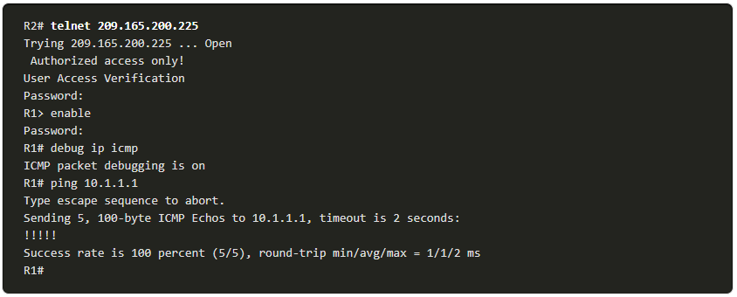
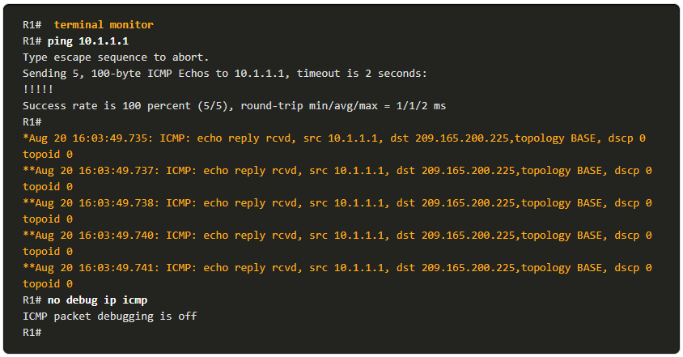
Методы устранения неполадок
Команда монитора терминала
Отладка и некоторые другие сообщения IOS не отображаются автоматически при удаленных соединениях. Это происходит из-за того, что сообщения журнала не могут отображаться на линиях vty .
Для отображения сообщений журнала на терминале (виртуальной консоли) используйте команду привилегированного EXEC terminal monitor . Для остановки регистрации сообщений на терминале используйте команду привилегированного EXEC terminal no monitor .
Notes:
17 – Создайте небольшую сеть
17.6 – Методологии устранения неполадок
17.6.4 – Команда монитора терминала
17.6.5 – Проверьте свое понимание – Методологии устранения неполадок

Slide 45
17.7 Сценарии устранения неполадок

Slide 46
Сценарии устранения неполадок в работе дуплекса и проблемы несоответствия
Соединяющиеся интерфейсы Ethernet должны работать в одном и том же дуплексном режиме для обеспечения наилучшей производительности связи и во избежание неэффективности и задержек в канале.
автосогласования Ethernet упрощает настройку, минимизирует проблемы и максимизирует производительность соединения между двумя взаимосвязанными соединениями Ethernet. Подключенные устройства сначала объявляют о поддерживаемых возможностях, а затем выбирают режим максимальной производительности, поддерживаемый обоими концами.
Если одно из двух подключенных устройств работает в полнодуплексном режиме, а другое — в полудуплексном, происходит несоответствие дуплекса. Хотя передача данных будет осуществляться через канал с несоответствием дуплекса, производительность канала будет очень низкой.
Несоответствия дуплекса обычно вызваны неправильно настроенным интерфейсом или в редких случаях неудачным автосогласованием . Несоответствия дуплекса могут быть трудноустранимы, поскольку связь между устройствами все еще происходит.
Notes:
17 – Создайте небольшую сеть
17.7 – Сценарии устранения неполадок
17.7.1 – Проблемы дуплексной работы и несоответствия

Slide 47
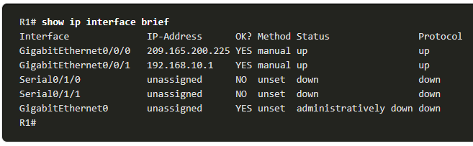
Сценарии устранения неполадок
IP-адресации на устройствах IOS
Две распространенные причины неправильного назначения IPv4 — ошибки ручного назначения или проблемы, связанные с DHCP.
Сетевым администраторам часто приходится вручную назначать IP-адреса устройствам, таким как серверы и маршрутизаторы. Если при назначении будет допущена ошибка, то весьма вероятно возникновение проблем со связью с устройством.
На устройстве IOS используйте команды show ip interface или show ip interface brief , чтобы проверить, какие адреса IPv4 назначены сетевым интерфейсам. Например, выполнив команду show ip interface Показанная краткая команда проверит состояние интерфейса на R1.
Notes:
17 – Создайте небольшую сеть
17.7 – Сценарии устранения неполадок
17.7.2 – Проблемы с IP-адресацией на устройствах IOS

Slide 48
Сценарии устранения неполадок
IP-адресации на конечных устройствах
На компьютерах под управлением Windows, когда устройство не может связаться с DHCP-сервером, Windows автоматически назначает адрес из диапазона 169.254.0.0/16. Эта функция называется Automatic Private IP Addressing (APIPA).
Компьютер с адресом APIPA не сможет взаимодействовать с другими устройствами в сети, поскольку эти устройства, скорее всего, не будут принадлежать к сети 169.254.0.0/16.
  Примечание : Другие операционные системы, такие как Linux и OS X, не используют APIPA.
Если устройство не может связаться с DHCP-сервером, то сервер не сможет назначить IPv4-адрес для конкретной сети, и устройство не сможет связаться.
Чтобы проверить IP-адреса, назначенные компьютеру под управлением Windows, используйте команду ipconfig .
Notes:
17 – Создайте небольшую сеть
17.7 – Сценарии устранения неполадок
17.7.3 – Проблемы с IP-адресацией на конечных устройствах

Slide 49
Сценарии устранения неполадок.
Проблемы со шлюзом по умолчанию
Шлюз по умолчанию для конечного устройства — это ближайшее сетевое устройство, принадлежащее к той же сети, что и конечное устройство, которое может пересылать трафик в другие сети. Если у устройства неверный или несуществующий адрес шлюза по умолчанию, оно не сможет взаимодействовать с устройствами в удаленных сетях.
Подобно проблемам адресации IPv4, проблемы шлюза по умолчанию могут быть связаны с неправильной настройкой (в случае ручного назначения) или проблемами DHCP (если используется автоматическое назначение).
Чтобы проверить шлюз по умолчанию на компьютерах под управлением Windows, используйте команду ipconfig .
На маршрутизаторе используйте команду show ip route , чтобы просмотреть таблицу маршрутизации и убедиться, что шлюз по умолчанию, известный как маршрут по умолчанию, установлен. Этот маршрут используется, когда адрес назначения пакета не соответствует никаким другим маршрутам в его таблице маршрутизации.
Notes:
17 – Создайте небольшую сеть
17.7 – Сценарии устранения неполадок
17.7.4 – Проблемы со шлюзом по умолчанию

Slide 50
Сценарии устранения неполадок
Устранение неполадок DNS
Пользователи часто ошибочно связывают работу интернет-соединения с доступностью DNS.
Адреса DNS-серверов можно назначать вручную или автоматически через DHCP.
Хотя компании и организации часто управляют собственными DNS-серверами, для разрешения имен можно использовать любой доступный DNS-сервер.
Cisco предлагает OpenDNS, который обеспечивает безопасный DNS-сервис, фильтруя фишинговые и некоторые вредоносные сайты. Адреса OpenDNS — 208.67.222.222 и 208.67.220.220. Расширенные функции, такие как фильтрация веб-контента и безопасность, доступны для семей и предприятий.
Используйте команду ipconfig /all , как показано, чтобы проверить, какой DNS-сервер используется компьютером Windows.
Команда nslookup — еще один полезный инструмент устранения неполадок DNS для ПК. С помощью nslookup пользователь может вручную размещать DNS-запросы и анализировать DNS-ответ.
Notes:
17 – Создайте небольшую сеть
17.7 – Сценарии устранения неполадок
17.7.5 – Устранение неполадок DNS

Slide 51
Сценарии устранения неполадок
Packet Tracer – Устранение неполадок с подключением
Целью этой деятельности Packet Tracer является устранение неполадок и решение проблем с подключением, если это возможно. В противном случае проблемы должны быть четко задокументированы и их можно будет эскалировать.
Notes:
17 – Создайте небольшую сеть
17.7 – Сценарии устранения неполадок
17.7.6 – Packet Tracer – Устранение неполадок подключения

Slide 52
Сценарии устранения неполадок
Packet Tracer – Устранение неполадок с подключением –
Лабораторная работа по физическому режиму – Устранение неполадок с подключением
В этом упражнении Packet Tracer Physical Mode и в лабораторной работе вы выполните следующие задачи:
Определите проблему
Внедрение сетевых изменений
Проверить полную функциональность
Документирование результатов и изменений конфигурации
Notes:
17 – Создайте небольшую сеть
17.7 – Сценарии устранения неполадок
17.7.7 – PTPM и лаборатория – Устранение неполадок с подключением

Slide 53
17.8 Практика и тесты по модулю
Notes:
17.0 Создание небольшой сети
17.8 Практика и тесты по модулю

Slide 54
Сценарии устранения неполадок
Packet Tracer – Проектирование и построение сети для малого бизнеса –
Лаборатория физического режима – Проектирование и построение сети для малого бизнеса
В этом упражнении Packet Tracer Physical Mode и в лабораторной работе вы выполните следующие задачи:
Проектирование и построение сети
Объясните, как создается, настраивается и проверяется небольшая сеть напрямую соединенных сегментов.
Notes:
17 – Создайте небольшую сеть
17.8 – Практика и тест по модулю
17.8.1 – PTPM и лабораторная работа – Проектирование и создание сети малого бизнеса

Slide 55
Сценарии устранения неполадок
Packet Tracer – задача по интеграции навыков
В этом упражнении по трассировке пакетов вы будете использовать все навыки, приобретенные вами в ходе этого курса.
Сценарий:
Маршрутизатор Central, кластер ISP и веб-сервер полностью настроены. Вам необходимо создать новую схему адресации IPv4, которая будет поддерживать 4 подсети с использованием сети 192.168.0.0/24. Для ИТ-отдела требуется 25 хостов. Для отдела продаж требуется 50 хостов. Для подсети для остального персонала требуется 100 хостов. В будущем будет добавлена гостевая подсеть для поддержки 25 хостов. Вам также необходимо завершить основные настройки безопасности и конфигурации интерфейсов на R1. Затем вы настроите интерфейс SVI и основные настройки безопасности на коммутаторах S1, S2 и S3.
Notes:
17 – Создайте небольшую сеть
17.8 – Практика и тест по модулю
17.8.2 – Packet Tracer – Задача по интеграции навыков

Slide 56
Сценарии устранения неполадок
Packet Tracer – задача устранения неполадок
В этом упражнении Packet Tracer вы будете выявлять и устранять ряд неполадок в существующей локальной сети.
Notes:
17 – Создайте небольшую сеть
17.8 – Практика и тест по модулю
17.8.3 – Packet Tracer – Задача по устранению неполадок

Slide 57
Практика и тест по модулю.
Чему я научился в этом модуле?
При выборе сетевых устройств для небольшой сети следует учитывать такие факторы, как стоимость, скорость и типы портов/интерфейсов, расширяемость, а также функции и службы ОС.
При реализации сети создайте схему IP-адресации и используйте ее на конечных устройствах, серверах и периферийных устройствах, а также на промежуточных устройствах.
Резервирование может быть достигнуто путем установки дублирующего оборудования, но его также можно обеспечить путем предоставления дублирующих сетевых каналов для критических зон.
Маршрутизаторы и коммутаторы в небольшой сети должны быть настроены для поддержки трафика в реальном времени, например голоса и видео, соответствующим образом по отношению к другому трафику данных.
Существует две формы программ или процессов, которые обеспечивают доступ к сети: сетевые приложения и службы прикладного уровня.
Для масштабирования сети требуется несколько элементов: сетевая документация, инвентаризация устройств, бюджет и анализ трафика.
Команда ping — наиболее эффективный способ быстро проверить соединение уровня 3 между исходным и целевым IP-адресами.
Cisco IOS предлагает «расширенный» режим команды ping, который позволяет пользователю создавать специальные типы пингов, настраивая параметры, связанные с работой команды.
Notes:
17 – Создайте небольшую сеть
17.8 – Практика и тест по модулю
17.8.4 – Чему я научился в этом модуле (продолжение)?

Slide 58
Практика и тест по модулю
Чему я научился в этом модуле (продолжение)?
Трассировка возвращает список переходов при маршрутизации пакета через сеть.
Также есть расширенная команда traceroute. Она позволяет администратору настраивать параметры, связанные с работой команды.
Сетевые администраторы просматривают информацию об IP-адресации (адрес, маска, маршрутизатор и DNS) на хосте Windows, выполнив команду ipconfig. Другие необходимые команды: ipconfig /all , ipconfig /release и ipconfig /renew , а также ipconfig / displaydns .
Проверка настроек IP с помощью графического интерфейса на машине Linux будет отличаться в зависимости от дистрибутива Linux (дистрибутива) и интерфейса рабочего стола. Необходимые команды — ifconfig и ip address.
В графическом интерфейсе хоста Mac откройте Network Preferences > Advanced, чтобы получить информацию об IP-адресации. Другие команды IP-адресации для Mac — ifconfig, networksetup - listallnetworkservices и networksetup - getinfo <сетевая служба>.
Команда arp выполняется из командной строки Windows, Linux или Mac. Команда выводит список всех устройств, которые в данный момент находятся в кэше ARP хоста, включая адрес IPv4, физический адрес и тип адресации (статический/динамический) для каждого устройства.
Команда arp -a отображает известную привязку IP-адреса и MAC-адреса.
Notes:
17 – Создайте небольшую сеть
17.8 – Практика и тест по модулю
17.8.4 – Чему я научился в этом модуле?

Slide 59
Практика и тест по модулю
Чему я научился в этом модуле (продолжение)?
Обычные команды show: show running-config , show interfaces , show ip address , show arp , show ip route , show protocols и show version . Команда show cdp neighbor предоставляет следующую информацию о каждом соседнем устройстве CDP: идентификаторы, список адресов, идентификатор порта, список возможностей и платформу.
Команда show cdp neighbors detail поможет определить, есть ли у одного из соседей CDP ошибка конфигурации IP.
Вывод команды show ip interface brief отображает все интерфейсы маршрутизатора, IP-адрес, назначенный каждому интерфейсу, если таковой имеется, и рабочее состояние интерфейса.
Шесть основных шагов по устранению неполадок Шаг 1. Определите проблему. Шаг 2. Разработайте теорию вероятных причин. Шаг 3. Проверьте теорию, чтобы определить причину. Шаг 4. Разработайте план действий и реализуйте решение. Шаг 5. Проверьте решение и реализуйте превентивные меры. Шаг 6. Задокументируйте выводы, действия и результаты.
Проблема должна быть эскалирована, если она требует решения менеджера, определенных экспертных знаний или уровня доступа к сети, недоступного специалисту по устранению неполадок.
Процессы ОС, протоколы, механизмы и события генерируют сообщения для сообщения о своем статусе. Команда отладки IOS позволяет администратору отображать эти сообщения в режиме реального времени для анализа.
Для отображения сообщений журнала на терминале (виртуальной консоли) используйте привилегированную команду EXEC монитора терминала.
Notes:
17 – Создайте небольшую сеть
17.8 – Практика и тест по модулю
17.8.4 – Чему я научился в этом модуле?
17.8.5 – Тест по модулю – Создание небольшой сети

Slide 60
Модуль 17: Создание небольшой сети.
Новые термины и команды.
сетевые приложения
службы прикладного уровня
расширенный пинг
расширенная трассировка
Базовая сеть
ifconfig
netsh интерфейс ip удалить arpcache
научный метод
отлаживать
монитор терминала

